Slide 2
パターン認識
観測された画像の特徴を用いてあらかじめ
定められたクラスにその画像を識別する処理
距離計算を用いるアプローチ
機械学習を用いるアプローチ
クラス：同じ画像が属する集合

Slide 3
距離計算によるパターン認識
クラスごとに分類された学習用の画像群から特徴抽出を行い
辞書を作成しテスト画像の特徴との距離計算で最小距離を判定
学習
クラスの辞書
クラス1の辞書
学習用
入力画像群
学習用
入力画像群
学習用
入力画像群
特徴抽出
クラス辞書の作成
クラス2の辞書
…
クラスnの辞書
識別
クラス辞書
クラス1の距離
クラス2の距離
クラスNの距離
テスト画像
(未知画像)
各クラス辞書との距離計算
学習用
入力画像群
学習用
入力画像群
特徴抽出
クラス
…
最小距離

Slide 4
機械学習によるパターン認識
学習用の画像群から特徴抽出を行いクラス確率を出力する 識別モデルを機械学習を用いて作成
最大のクラス確率となるクラスに判定
識別モデルの作成
学習用
入力画像群
学習用
入力画像群
学習用
入力画像群
特徴抽出
機械学習
識別モデル
識別
識別モデル
識別
(各クラス確率を計算)
クラス1の確率
クラス2の確率
クラスNの確率
学習用
入力画像群
学習用
入力画像群
学習用
入力画像群
特徴抽出
クラス
…
最大の
クラス確率

Slide 5
画像からの特徴抽出
入力画像からパターン認識に役立つ特徴量を取り出す処理
色によって識別可能
→色の特徴量を抽出
形によって識別可能
→形状の特徴量を抽出
例）
複数のりんご、みかん、レモン
を撮影し赤み度合いと円形度を
計測し平面にプロット
円形度：9-2-7を参照
円形度
みかん
りんご
レモン
赤み
0
赤み
0
2次元の特徴空間での果物のクラス
Notes:
形によって識別可能→形状の特徴量を取り出す
取り出されたK個の特徴量をXiとすると
特徴ベクトルはX = (X1, X2, X3, ・・, Xk)Tとなる

Slide 6
プロトタイプ法による識別
テストデータに近いプロトタイプを見つける手法
テスト画像が入ってきたときプロトタイプとの距離を比較し
”りんご” “みかん” “レモン”かのいずれかに識別
円形度
円形度
みかん
プロトタイプ
みかん
りんご
りんご
レモン
レモン
テスト画像
赤み
赤み
赤み
0
赤み
0
0
0

Slide 7
クラスの分布を考慮した識別①
テスト画像→プロトタイプの距離はユークリッド距離
広く分布しているクラスに識別した方が誤差が減少
クラスの分布の状態を反映させた距離を定義し識別
マハラノビス距離

Slide 8
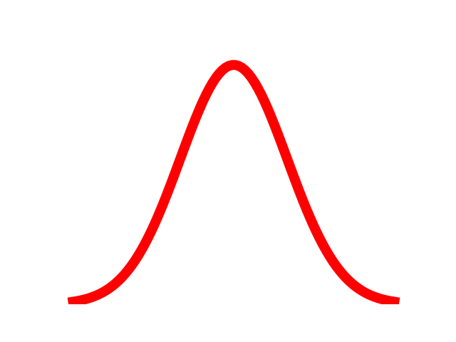
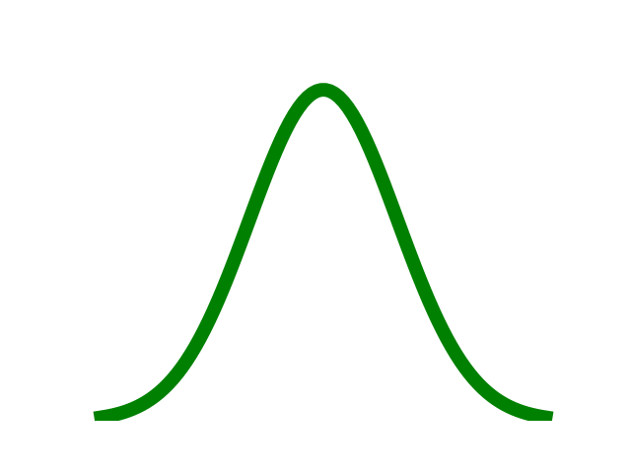
クラスの分布を考慮した識別②
X2
ユークリッド距離
d1(c1) = d2(c2)
マハラノビス距離
→広がりの大きい分布に
対して短くなる距離
d1(c1) > d2(c2)
テスト画像X
クラスc1
クラスc2
M2(c2)
M2(c1)
X2
d2
d1
0
X1
M1(c1)
M1(c2)
X1
クラスc1の分布の裾よりもクラスc2の裾のほうが広く広がっている
→この画像がc1よりもc2に なる確率が高い
確
率
密
度
クラスC1
クラスC2
0
X1
M1(c1)
X1
M1(c2)

Slide 9
NN法 kNN法
NN法
テストデータに対して最も近傍の登録データを検索しそのデータが属するクラスにテストデータを識別
kNN法
テストデータの近傍のk個の登録データを検索し属するサンプル数が最も多いクラスへテストデータを識別
特徴２
0
特徴１

Slide 10
NN法 kNN法：演習
【演習】getImageInfo.cpp, knn.cpp
距離が近いデータをk個取るコードを実装
りんご・バナナ・ぶどうのどれか一つのイラスト画像を取ってくる
getImageInfo.cppを用いて色相とコーナー数を取得
取得したデータをkNN.cppのmain関数内のtestdata変数に記述
getNearestPoints関数の一部を実装
→テスト画像と登録データの果物(クラス)が一致するか確認

Slide 11
kd-tree法
NN法はテストデータと全ての登録データの
距離を計算するため計算時間が長くなる欠点
木構造を用いて高速な
最近傍検索を実現する”kd-tree法”を利用
kd-tree法は多次元の特徴空間にある
N個のデータの集合 p={p1, p2, ・・, pN} を
2分木により分割し末端ノードにデータを格納

Slide 12
kd-tree法：木の構築方法
y
L5
L1
L7
(6, 5)
L1 (4, 1)
(2, 4)
L3
(5, 4)
L2
(3, 3)
L2 (3, 3)
L3 (5, 4)
(1, 1)
(4, 1)
(7, 1)
L4 (1, 1)
L5 (2, 4)
L6 (7, 1)
L7 (6, 5)
0
x
L4
L6
分割する特徴次元を選択
特徴次元に存在するノードのうち中央値となるものを選択
選択したノードから座標軸に直行する直線を引き特徴次元を分割
→分割したデータを左右の子ノードに保存
(すべてのノードが分割できるまで1〜3を繰り返す)

Slide 13
kd-tree:暫定の最近傍
y
L5
L1
L7
(6, 5)
L1 (4, 1)
(2, 4)
L3
(5, 4)
L2
(3, 3)
(6, 3)
L2 (3, 3)
L3 (5, 4)
(1, 1)
(4, 1)
(7, 1)
L4 (1, 1)
L5 (2, 4)
L6 (7, 1)
L7 (6, 5)
0
x
L4
L6
kd-treeの根(L1)の子ノードに注目しテストデータが存在する特徴次元を選択
選択された特徴次元(ノード)によって分割された領域にテストデータが 存在する特徴次元を選択(kd-treeの葉にあたるまで2を繰り返す)
到達した特徴次元は暫定的な最近傍であり
最も距離が近い領域でない可能性がある

Slide 14
kd-tree：バックトラック処理
y
L5
L1
L7
最短距離
(6, 5)
L6: √5
L1 (4, 1)
L3: √2
(2, 4)
2
L3
(5, 4)
√2
L2
(3, 3)
(6, 3)
L2 (3, 3)
L3 (5, 4)
√5
2√2
(1, 1)
(4, 1)
(7, 1)
L4 (1, 1)
L5 (2, 4)
L6 (7, 1)
L7 (6, 5)
0
x
L4
L6
注目しているkd-treeのノードの親ノードとテストデータの距離を計算(初めは暫定的な最近傍とテストデータ)
1の計算結果が現在の最短距離以下であれば未探索の兄弟を根とする木を探索(そうでなければ探索終了)
2で探索した結果、現在の最短距離以下のノードがあれば更新
(根に到達するまで1〜3を繰り返す)

Slide 15
kd-tree：演習
【演習】kd_tree1.cpp
kd-treeの構築をしよう！(参考: p10)
→buildTree関数の一部を実装
*木構造は配列で表現
木構造
①
配列
①×2
①×2+1
②
③
NULL
①
②
③
...
②×2
②×2+1
③×2
③×2+1
0
1
2
3
④
⑤
⑥
⑦
index番号が1の場所に
kd-treeの根を格納

Slide 16
kd-tree：演習
【演習】kd_tree2.cpp
暫定的な最近傍を見つけよう！(参考: p11)
まずは先程のbuildTree関数のコードを貼り付け
searchTentativeNearestNode関数の一部を実装

Slide 17
ハッシングによる近似最近傍探索
入力データからハッシュ関数によりハッシュ値を得る事
ハッシュ関数
同一または類似したデータ
では同じハッシュ値を出力
類似していないデータでは 異なるハッシュ値を出力
NN法と比べ計算量やメモリが
小さくできるという特徴
[a]ハッシュ表の作成
登録データ
ハッシュ関数
[b]ハッシングに よる探索
ハッシュ値 | 登録データ
１
２
３
・ ・ ・ | ・ ・ ・
M-1
ハッシュ関数

Slide 18
線形判別法
主成分分析
線形判別法
特徴２
特徴２
主成分分析での基底
線形判別分析での基底
クラス１
クラス１
クラス２
クラス２
0
特徴１
0
特徴１
クラスが分離するような直線を選択し
異なるクラスの新たな特徴を分析する手法

Slide 19
部分空間法
特徴表現と識別を分離することなく
特徴空間の変換そのものを利用して識別する方法
SELFIC法
CLAFIC法

Slide 20
1. SELFIC法
[1]SELFIC法
特徴の数が多いと特徴空間が広大で
真のクラスのまとまりが正確に
推定不可能であり識別能力が劣化
主成分分析*を用い高次元なものの
不要な特徴を除去し低次元へ
近さに基づく識別を実行
特徴３
クラス１
クラス３
テスト画像
0
特徴２
クラス２
特徴１
SELFIC法
主成分分析：12-3-2を参照

Slide 21
2. CLAFIC法②
[2]CLAFIC法：
主成分分析によるCLAFIC法
よく表現する低次元な特徴空間を求めその特徴空間を
パターン学習の結果とみなす方法
クラスの平均値を引いた特徴ベクトル
から求めた分散共分散行列に対して
固有ベクトルを計算
クラスごとに求められた部分空間に
対してテスト画像からの距離を計算
特徴３
クラス１
クラス３
テスト画像
0
クラス２
特徴２
特徴１

Slide 22
2. CLAFIC法②
[2]CLAFIC法：
自己相関行列の固有ベクトルによる部分空間を用いたCLAFIC法
クラスの平均値を引かない
特徴ベクトルを用いた自己相関行列
に対して固有ベクトルを求め
低次元の部分空間を作成
テスト画像からの距離を計算
特徴３
テスト画像
クラス３
クラス１
0
特徴２
クラス２
特徴１

Slide 23
機械学習の概要(来週やる予定)
教師なし学習
学習データのみからデータの性質を理解
教師あり学習
学習データとその正解情報からモデルを学習して 未知の情報を予測
機械学習の関係
クラスタリング
グループを見つける
教師なし学習
データの性質を理解
次元削減
データを要約
機械学習
分類
カテゴリを予測
教師あり学習
未知の情報を予測
回帰
実数値を予測

Slide 24
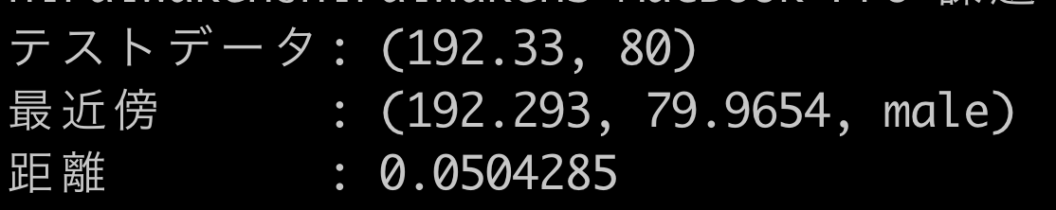
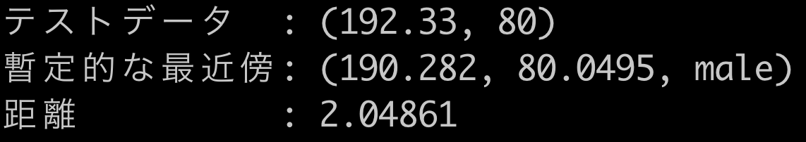
課題
kdtree：バックトラック関数の一部を実装(参考: p12)
kd_tree.cpp
実装後、自分の身長と体重を入力
テストデータと最近傍と距離をスクショして提出
※backTrack処理を省くと異なるデータが出力される

Slide 25

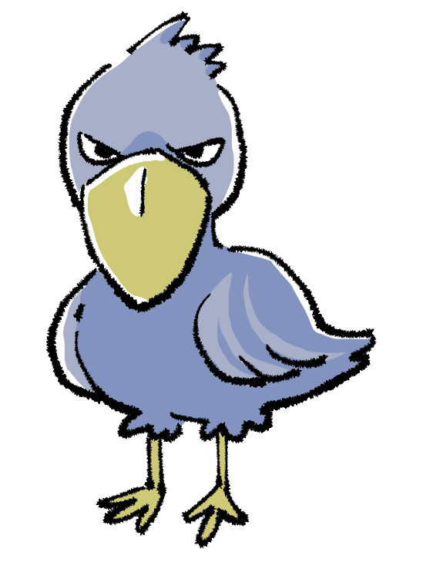

ご清聴
ありがとうございました

